Slide 1

Code 模式实战：设备温度异常识别
生产制造业 / 车间设备维修工
Notes:
封面页：展示本次 Code 模式实战的主题——设备温度异常识别。场景为生产制造业，角色为车间设备维修工。

Slide 2
目录
01
02
03
04
CSV分析
脚本编写
运行验证
报警输出
读取设备日志数据文件
温度阈值筛选与报警逻辑
执行脚本并检查输出
生成异常设备清单与图表
Notes:
目录页：本次演示分为4个步骤——CSV分析、脚本编写、运行验证、报警输出。每一步都由 Trae SOLO 在 Code 模式下自动完成。

Slide 3
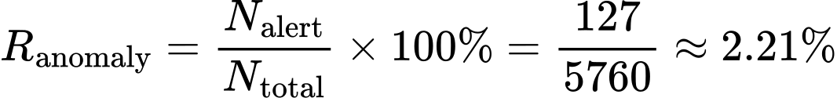
数据结构
CSV 列说明（device_logs.csv）
列名 | 类型 | 说明 | 示例
device_id | string | 设备编号 | CNC-001
timestamp | datetime | 采集时间 | 2026-04-17 00:00:00
spindle_temp | float | 主轴温度 (°C) | 67.8
ambient_temp | float | 环境温度 (°C) | 22.2
status | string | 设备状态 | 正常
N_alert=异常记录数(127), N_total=总记录数(5760), R_anomaly=异常率
N_alert=异常记录数(127), N_total=总记录数(5760), R_anomaly=异常率
5,760
20
24h
总记录数
设备数量
数据源: device_logs.csv
数据源: device_logs.csv
Notes:
数据结构页：展示 device_logs.csv 的列说明（设备ID、时间戳、主轴温度、环境温度、状态），以及数据统计：5760条记录、20台设备、24小时采集周期。

Slide 4
执行过程
Step 1: Read 读取 CSV 数据
Step 2: Grep 搜索异常记录
Trae SOLO 先用 Read 工具读取 5760 条设备日志，再用 Grep 工具按温度阈值 >85°C 筛选出 127 条异常记录，涉及 5 台设备
Notes:
执行过程页：左侧展示 Read 工具读取 CSV 的过程，右侧展示 Grep 工具按温度阈值筛选异常记录的过程。共发现 127 条超温记录，涉及 5 台设备。

Slide 5
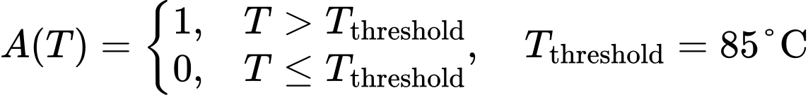
脚本逻辑
报警清单（阈值 >85°C）
设备ID | 异常次数 | 最高温度 | 状态
CNC-003 | 38 | 89.7°C | 需维修
CNC-007 | 25 | 88.2°C | 需维修
CNC-012 | 22 | 89.3°C | 需关注
CNC-015 | 27 | 87.8°C | 需关注
CNC-019 | 15 | 86.9°C | 观察中
T=设备温度, T_threshold=报警阈值(85°C), A(T)=报警触发函数(0或1)
T=设备温度, T_threshold=报警阈值(85°C), A(T)=报警触发函数(0或1)
核心逻辑: for row in csv.DictReader(f): if float(row['spindle_temp']) > 85: alerts[device_id].append(row)
Notes:
脚本逻辑页：展示报警清单表格，包含5台异常设备的异常次数、最高温度和维修状态。底部显示核心筛选逻辑代码片段。

Slide 6
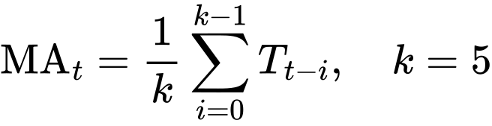
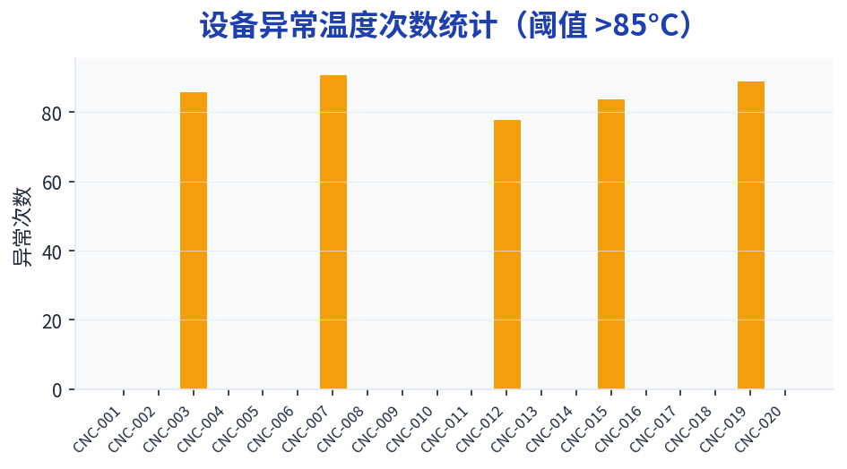
运行结果
设备温度异常分布图
5
异常设备数
127
超温记录总数
CNC-003 和 CNC-007 温度最高，建议优先安排维修检查
MA_t=时刻t的移动平均值, k=窗口大小(5), T_t=时刻t的温度
MA_t=时刻t的移动平均值, k=窗口大小(5), T_t=时刻t的温度
Notes:
运行结果页：展示设备温度异常分布图表，右侧显示统计摘要（5台异常设备、127条超温记录）。底部给出维修建议。

Slide 7
能力总结
传统方式
Trae SOLO
2 小时
>>>
5 分钟
手动导出Excel + 筛选 + 排序
AI 自动读取 + 筛选 + 报警输出
效率提升 24 倍
T̂_(t+1)=下一时刻预测温度, α=平滑系数(0~1), T_t=当前实际温度
T̂_(t+1)=下一时刻预测温度, α=平滑系数(0~1), T_t=当前实际温度
Read
Grep
Write
RunCommand
CSV 数据读取
异常记录搜索
脚本代码生成
脚本执行验证
Notes:
能力总结页：展示效率对比——传统方式需要2小时，Trae SOLO仅需5分钟，效率提升24倍。底部列出本次使用的4种核心工具。

